Slide 1
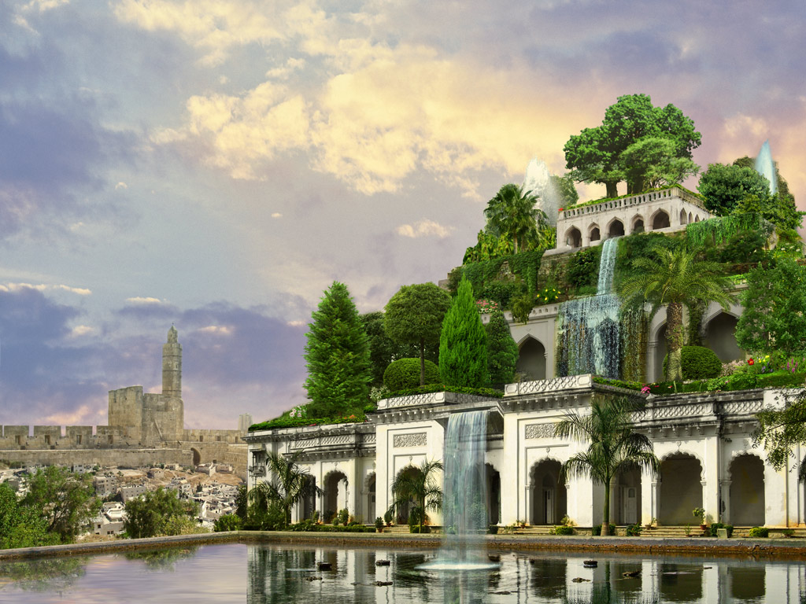
Тема. Висячі Сади Семіраміди
Виконала учениця 11-А класу Окулічева Ольга

Slide 2
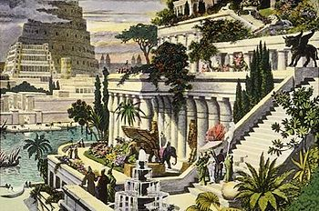
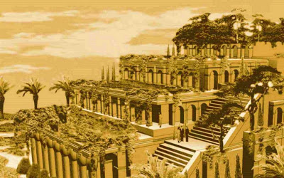
Висячі Сади Семіраміди, відомі також під назвою Висячі сади Вавилона, є одним з семи Чудес Світу. На жаль, це дивне архітектурне творіння не дійшло до наших днів, але пам'ять про нього живе і нині.

Slide 3
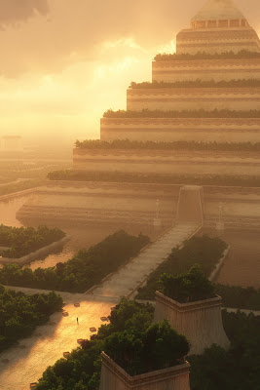
Цей шедевр побудували за наказом вавилонського правителя Навуходоносора II. Він віддав наказ найкращим інженерам, математикам і винахідникам створити диво дивне на радість своїй дружині Амітіс. Дружина правителя була родом з Мідії, землі наповненою ароматом квітучих садів і зелених пагорбів. В душному і запиленому Вавилоні вона задихалася і тужила за рідними краями. Щоб утішити її, Навуходоносор наказав звести «висячі сади».

Slide 4
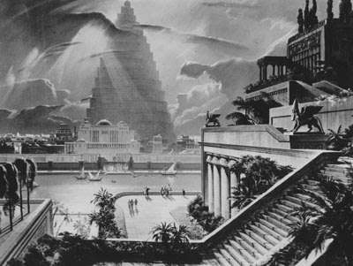
Найточніші сучасні відомості про Сади походять від грецьких істориків Вероссуса й Діодоруса, але опис садів досить мізерний. Ось як описані сади в їх свідченнях: Сад — чотирикутний, і кожна сторона його — чотири плетри завдовжки. Він складається з дугоподібних сховищ, які розташовано в шаховому порядку на зразок кубічним підставам. Сходження до верхньої тераси можливе сходами…
Манускрипти часів Навуходоносора не містять ніяких посилань на висячі сади. Навіть ті історики, які дають докладні описи Висячих Садів, ніколи не бачили їх на власні очі. Сучасні історики доводять, що коли солдатиОлександра Македонського дісталися до родючих земель Месопотамії і побачили Вавилон, вони були вражені.

Slide 5
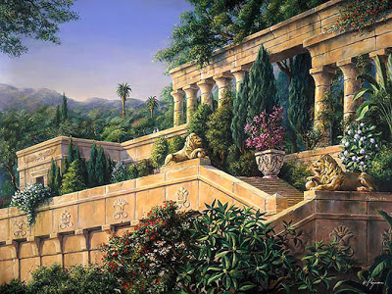
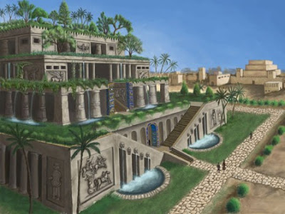
В архітектурному плані Висячі Сади являли собою піраміду, що складалася з чотирьох ярусів , їх підтримували колони висотою до 25 м. Нижній ярус мав форму неправильного чотирикутника, найбільша сторона якого становила 42 м, найменша - 34 м.

Slide 6
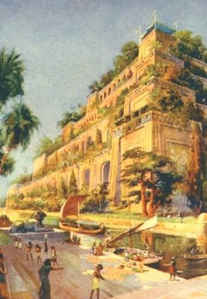
Щоб запобігти просочуванню поливної води, поверхню кожної платформи спочатку покривали шаром тростини, змішаної з асфальтом, потім двома шарами цегли, скріпленої гіпсовим розчином, поверх усього укладалися свинцеві плити. На них товстим шаром лежала родюча земля, куди було висаджене насіння різних трав, квітів, чагарників, дерев. Піраміда нагадувала вічно квітучий зелений пагорб.

Slide 7
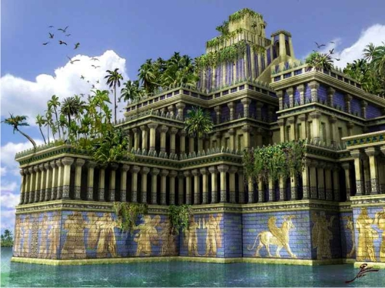
У порожнині однієї з колон вміщувалися труби, через які насоси цілодобово подавали воду з Євфрата на верхній ярус садів, звідки вона стікала (струмочками та невеликими водоспадами) й зрошувала рослини нижніх ярусів. Чудом здавалося дзюрчання води, тінь і прохолода серед дерев, завезених із далекої Мідії.

Slide 8
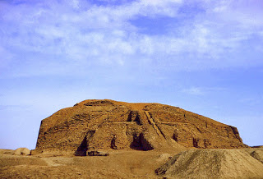
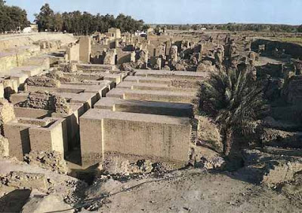
331 р. до н.е. війська Олександра Македонського захопили Вавилон. Уславлений полководець зробив місто столицею своєї величезної імперії. Після смерті Олександра (323 р. до н.е.) Вавилон поступово занепав. Сади були занедбані. Повені зруйнували цегельний підмурок колон, платформи обвалилися. Так загинуло одне з чудес світу.

